Slide 1
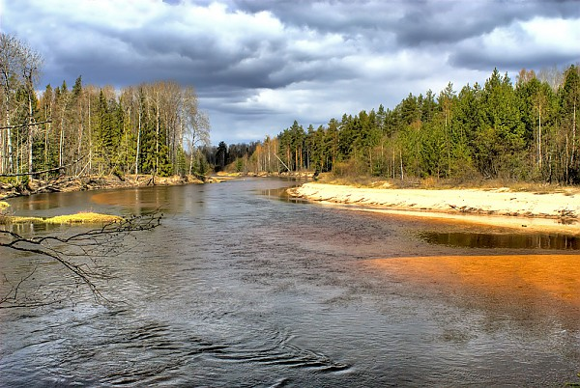
МОУ СОШ № 13 им. Р.А. Наумова г. Буя
Интеллектуальная игра
«Вода, вода – кругом вода»
начать игру

Slide 2
Река Волга
1
2
3
4
5
6
Край озёр
1
2
3
4
5
6
Река Унжа
1
2
3
4
5
6
Внутренние воды КО
1
2
3
4
5
6
Река Кострома
1
2
3
4
5
6
завершить игру

Slide 3
Вопрос № 1
12
3
6
10
баллов
Как называется равнина по которой протекает самая большая река Европы - Волга?
Ответ: Восточно-Европейская

Slide 4
Вопрос № 2
12
3
6
20
баллов
На каком берегу реки Волги находится центральная часть Костромы?
Ответ: левом

Slide 5
Вопрос № 3
12
3
6
30
баллов
Назовите основные притоки реки Волги, расположенные в пределах Костромской области
Ответ: Кострома, Унжа, Ветлуга

Slide 6
Вопрос № 4
12
3
6
40
баллов
С территории какой области берёт начало река Волга?
Ответ: Тверской

Slide 7
Вопрос № 5
12
3
6
50
баллов
К какому типу водного режима относятся реки области?
Ответ: с весенним половодьем

Slide 8
Вопрос № 6
12
3
6
60
баллов
Как в древние времена называли Волгу греки, татары, арабы?
Ответ: греки – «Ра», татары – «Идель», арабы – «Итиль»

Slide 9
Вопрос № 1
12
3
6
10
баллов
Как называется самое крупное по площади озеро области?
Ответ: Галичское

Slide 10
Вопрос № 2
12
3
6
20
баллов
Каково происхождение озёрных котловин Галичского и Чухломского озёр?
Ответ: ледниковое

Slide 11
Вопрос № 3
12
3
6
30
баллов
Какие формы имеют Галичское и Чухломское озёра?
Ответ: Галичское – овальную, Чухломское - круглую

Slide 12
Вопрос № 4
12
3
6
40
баллов
Какими водами питаются озёра области?
Ответ: поверхностными и грунтовыми

Slide 13
Вопрос № 5
12
3
6
50
баллов
Как называются реки с одноимённым названием, вытекающие из Галичского и Чухломского озёр?
Ответ: Вёкса

Slide 14
Вопрос № 6
12
3
6
60
баллов
Каким полезным ископаемым богаты Галичское и Чухломское озёра?
Ответ: сапропелем

Slide 15
Вопрос № 1
12
3
6
10
баллов
Куда впадает река Унжа?
Ответ: Унженский залив Горьковское водохранилище

Slide 16
Вопрос № 2
12
3
6
20
баллов
Как называется самый большой приток реки Унжи?
Ответ: Вига

Slide 17
Вопрос № 3
12
3
6
30
баллов
Какие города стоят на реке Унжа?
Ответ: Кологрив, Мантурово, Макарьев

Slide 18
Вопрос № 4
12
3
6
40
баллов
Какова длина реки Унжи?
Ответ: 426 км

Slide 19
Вопрос № 5
12
3
6
50
баллов
Что такое перекаты?
Ответ: мелководные участки русла реки

Slide 20
Вопрос № 6
12
3
6
60
баллов
Как называется город , у которого сделан снимок реки Унжи?
Ответ: Макарьев

Slide 21
Вопрос № 1
12
3
6
10
баллов
Каким типом водоёма является Костромское море по происхождению?
Ответ: водохранилищем

Slide 22
Вопрос № 2
12
3
6
20
баллов
Где в походных условиях следует искать родник?
Ответ: в низинах, оврагах, ложбинах, т.е в понижениях рельефа

Slide 23
Вопрос № 3
12
3
6
30
баллов
Почему подземные воды – лучшая питьевая вода?
Ответ: воды проходят природную фильтрацию, очистку

Slide 24
Вопрос № 4
12
3
6
40
баллов
Как используются в области месторождения минеральных вод?
Ответ: в лечебно-оздоровительных целях

Slide 25
Вопрос № 5
12
3
6
50
баллов
Почему зимой воды в колодцах мало, а весной много?
Ответ: подземные воды питают реки, поэтому вся вода уходит в реки, а весной талые воды просачиваются сквозь водопроницаемые слои, и колодец наполняется

Slide 26
Вопрос № 6
12
3
6
60
баллов
Что служит дном колодца в нашей местности?
Ответ: глина, которая является водоупорным слоем

Slide 27
Вопрос № 1
12
3
6
10
баллов
В какой период года река Кострома скована льдом?
Ответ: с глубокой осени (конец ноября) до весны (конец марта)

Slide 28
Вопрос № 2
12
3
6
20
баллов
Приведите примеры городов, расположенных на реке Костроме
Ответ: Солигалич, Буй, Кострома

Slide 29
Вопрос № 3
12
3
6
30
баллов
Какова длина реки Костромы?
Ответ:354 км

Slide 30
Вопрос № 4
12
3
6
40
баллов
С какой возвышенности берёт начало река Кострома?
Ответ:Галичско-Чухломской

Slide 31
Вопрос № 5
12
3
6
50
баллов
Как называется самый крупный приток Костромы?
Ответ: Обнора

Slide 32
Вопрос № 6
12
3
6
60
баллов
В каком городе Костромской области сделан снимок реки Костромы?
Ответ: Солигалич

Slide 33
Молодцы !!!
выход

Slide 34
Ресурсы
http://t0.gstatic.com/images?q=tbn:ANd9GcT8vE1JgSiVHCrdVnpLkA-JL0gBRbF0g5Q8WCUom6rLVf5Cox325xktw25V – капля воды
http://www.region44.ru/files/foto2/foto-b191.jpg - фото реки
http://fantasyflash.ru/anime/balloons/image/balloons17.gif - анимационная картинка для завершения игры
https://cdn.photosight.ru/img/a/87d/5329887_xlarge.jpg - река Кострома в пределах Солигалича
Авторы
Авторы-разработчики игры: учителя начальных классов Малова И.В., Мельникова О.К.
Автор макета: Смирнова Л.В., директор школы

